Slide 1
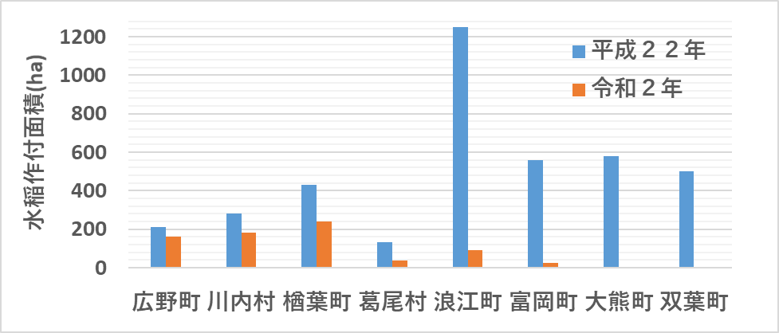
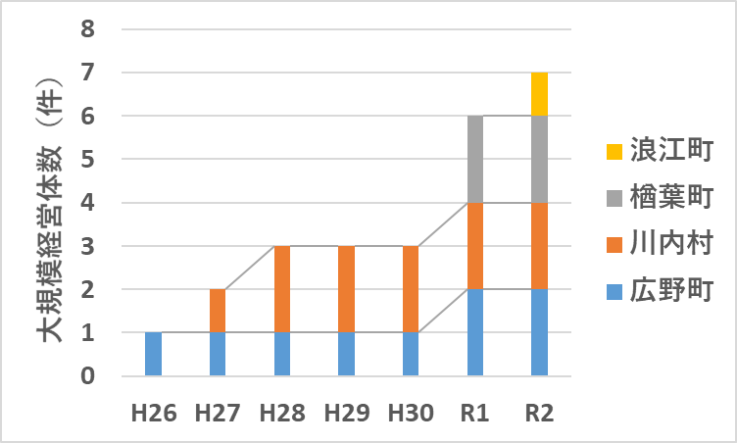
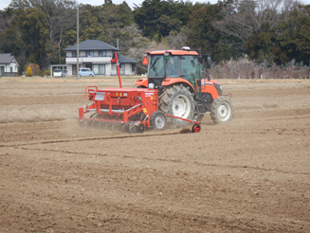
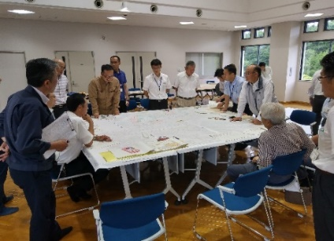
双葉郡の営農再開における土地利用型作物の取組
相双農林事務所双葉農業普及所
１ 背景・ねらい
（１）双葉郡の現状
・水稲を中心に営農が再開されてきているが、町村によって再開率には大きな差がある。
・再開が遅い町村ほど担い手不足が深刻化しており、営農再開が進まない。
・震災の影響で大部分の農業施設が使用不可能となっており新たに整備が必要。
・限られた担い手が大面積で営農しているため管理が行き届かず、米の品質が低い傾向。
7.2％
4.8％
0.1％
0％
76％
65％
56％
27％
図１ 双葉郡内の営農再開の状況
図２ 双葉郡内の大規模経営体数
（20ha以上)の推移
※数値は平成22年度の面積に対する令和2年度の割合
（２）ねらい
・省力化技術の導入による大規模生産者の育成
・農業インフラの整備支援
・米の品質の安定化
生産者の経営を安定させ、
営農再開面積を拡大
２ 活動内容
（１）省力化技術の推進
・営農再開支援事業を活用した高密度播種育苗（密苗）や
直播栽培の導入推進
・直播栽培の講習会
・スマート農業社会実装推進事業（プラウ耕・グレーンド
リル播種体系の乾田直播）の現地検討会を活用した乾田
直播栽培の推進
（２）農地のマッチング支援
図３ 水稲乾田直播の実証栽培
町村：地権者等の情報の整理、各種補助事業の相談対応
担い手座談会の事務局運営
ＪＡ：特定農作業受委託契約の支援、技術的な相談への対応
普及所：各品目の情報提供、技術的な相談への対応
福島相双復興推進機構：販路の紹介
各農地ごとに、誰がどの品目で
何年に営農再開するかを明確化
（３）農業インフラの整備支援
図４ 富岡町担い手座談会
管内町村・ＪＡ福島さくら・相双農林事務所と連携した福島再生加速化交付金制度を活用した事業の申請支援
・カントリーエレベーターなどの乾燥調製施設、育苗センターなどの整備

Slide 2
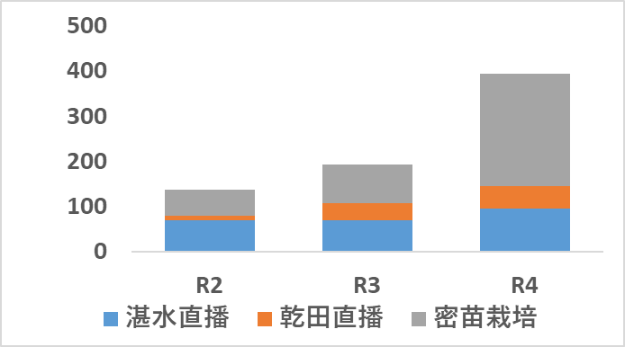
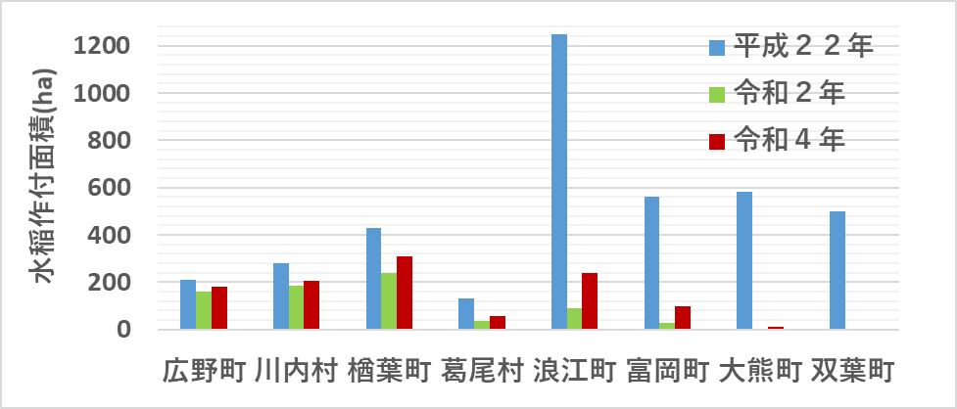
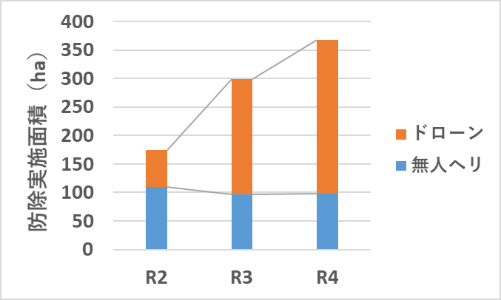
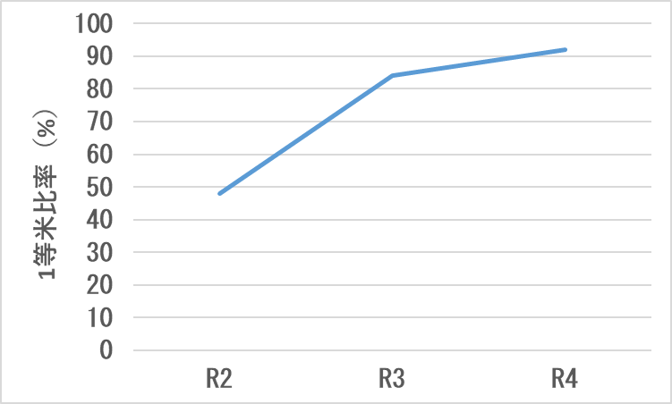
（４）米の品質高位安定化
・ＪＡ福島さくらと連携した無人航空機防除（無人ヘリ・ドローン）による斑点米
カメムシ類防除の推進とドローン講習会への参加誘導
・個人ごとの等級検査の分析とそれに応じた技術指導
・各町村の収穫前説明会で適期収穫の指導
３ 活動の成果
（１）省力化技術の拡大
・直播栽培・密苗栽培の面積が一気に拡大
・ＪＡ関連の法人がプラウ耕・グレーンドリル播種体
系の乾田直播を行う予定である。また、興味を示し
ている生産者が他におり、更なる面積の増加が見込
まれる。
（２）営農再開の面積が増加
図５ 省力化技術導入面積
・マッチングの結果、楢葉町、富岡
町、浪江町を中心に営農再開が進
み、水稲作付面積が増加した。
令和２年 令和４年
楢葉町： 56% → 72%
浪江町：7.2% → 19%
富岡町：4.8% → 18%
72%
19%
86%
74%
43%
18%
1.6%
0%
図６ 双葉郡内の営農再開の状況
（３）農業インフラの整備が進展
※数値は平成22年度の面積に対する令和4年度の割合
・令和３年度に浪江町で２基、富岡町で１基のカントリーエレベーターが完成
・令和５年度から浪江町と葛尾村の育苗センターが稼働予定
（４）無人航空機防除の拡大と1等米比率の改善
防除面積の拡大に比例して、品質も大幅に改善
図７ 無人航空機の防除面積
図８ 双葉郡内の1等米比率
※令和４年度の数値は12/5時点
４ 今後の活動・方向性
・農業法人や規模拡大志向農家に対し、省力化技術等の導入を支援し、大規模経営体
を育成
・更なる品質の改善に向けた適期防除の励行、無人航空機による防除の拡大推進
・水稲以外の土地利用型作物（畑作物）作付拡大に向けて、波及効果の高い畑作物
（大豆）のモデル地区を活用した営農再開の支援
双葉郡の営農再開をさらに加速化!!

